Slide 1
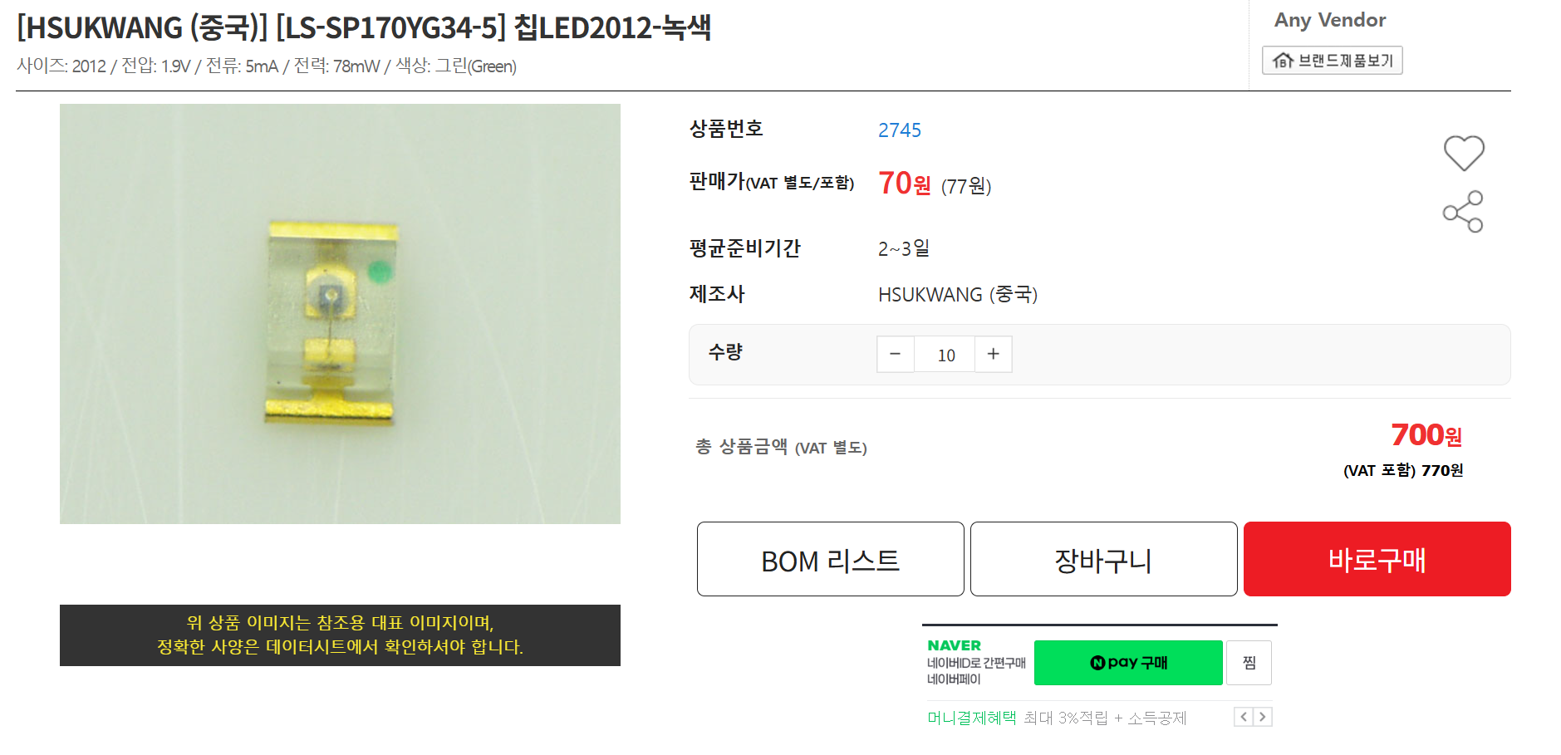
데이터시트보는법
led

Slide 2
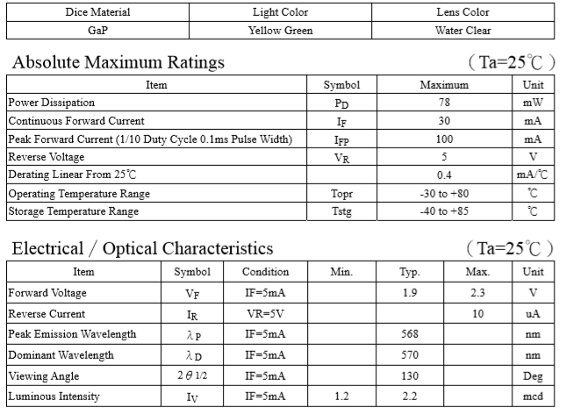
데이터시트보는법
안정적으로 공급할 수 있는 최대 전류
실제 설계 시 이값의 80% 정도 사용
동작 전압(If가 5mA 일때)

Slide 3
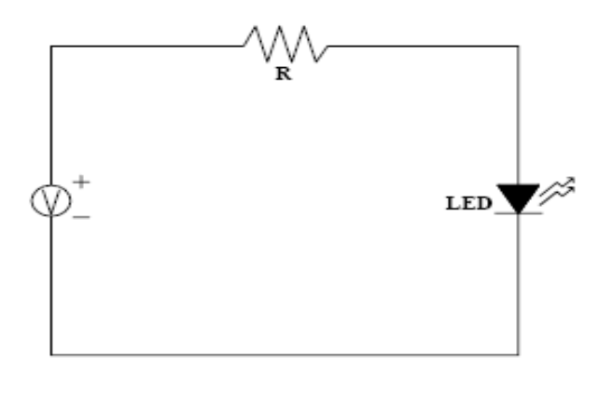
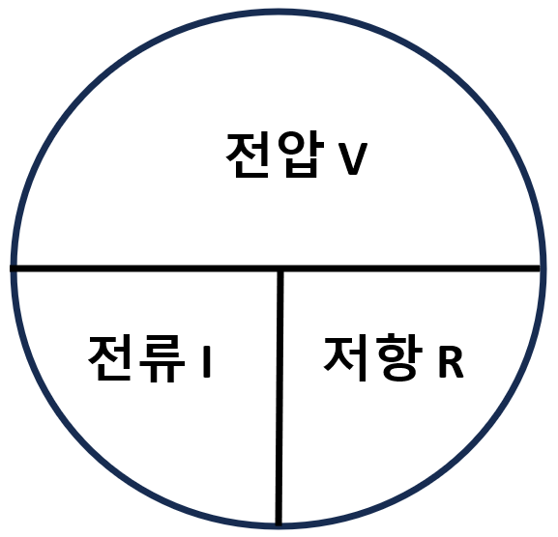


데이터시트보는법
R 값은?
(계산된 저항값은 실제제품에서 근사치로 사용)

Slide 4
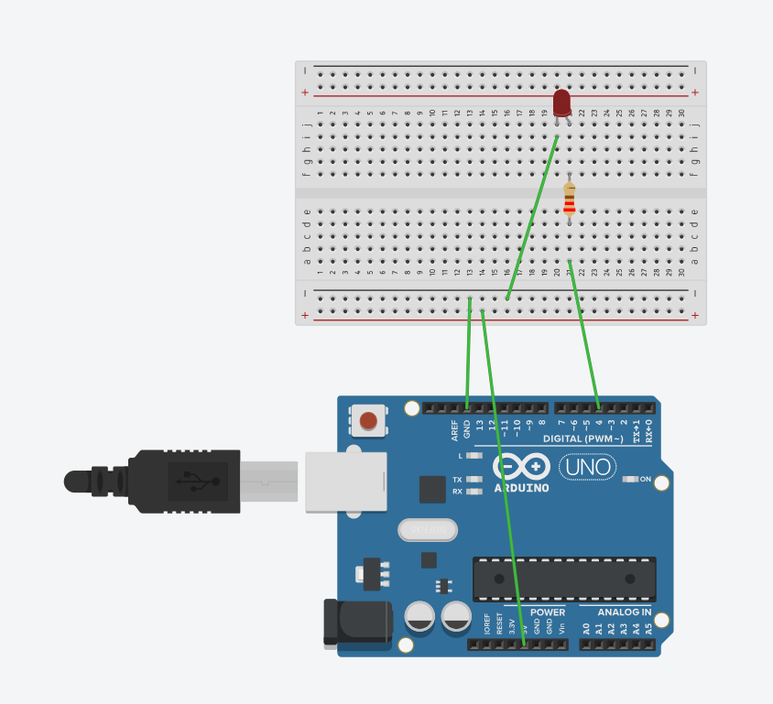
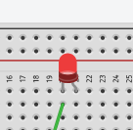
디지털 입출력(LED 제어)
Notes:
앞으로 동일한 기능의 아두이노 코드와 AVR/ARM 코드를 보여줄껀데 얼마나 아두이노가 편리한지 느껴보라구!

Slide 5
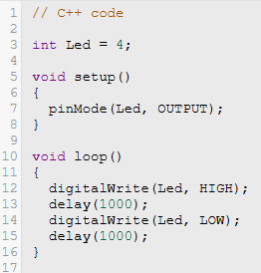
디지털 입출력(LED 제어)
핀 번호 설정
-변수에 담을 수 있음
-상수로 선uint8_t언 가능
- 앞으로 프로그래밍 하기 위한 초기 설정 단계
- 아두이노에만 있음
정확히는
const uint8_t LED_PIN = 1;
int
byte
uint_8t
차이!
전원이 인가된 후부터 계속 ＇반복실행’ 되는 코드
Notes:
int, byte, uint_8t 모두 사용가능! 그러나
int는 자료형에서 공부해듯이

Slide 6
디지털 입출력(LED 제어)
delay()함수 / 단위 milliseconds
해당 코드가 실행되면 mcu는 아무작업을 수행하지 않음(while(1); 문 작동)

Slide 7
디지털 입출력 실습
실습1. led 5개를 일정시간 간격으로 순차적으로 점등되게 해보세요
실습2. led 5개를 랜덤하게 점등되게 해보세요

Slide 8
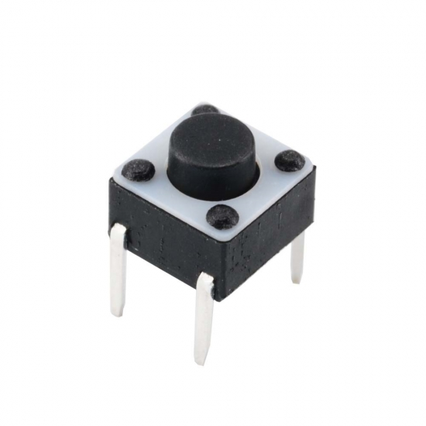
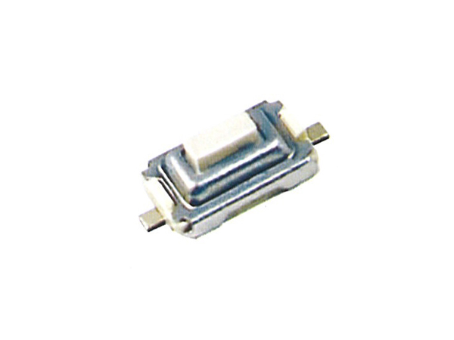
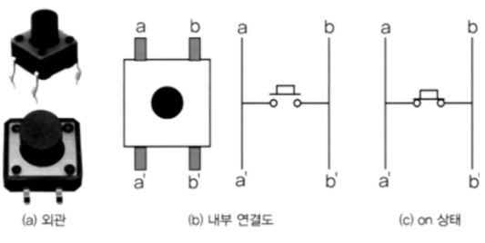
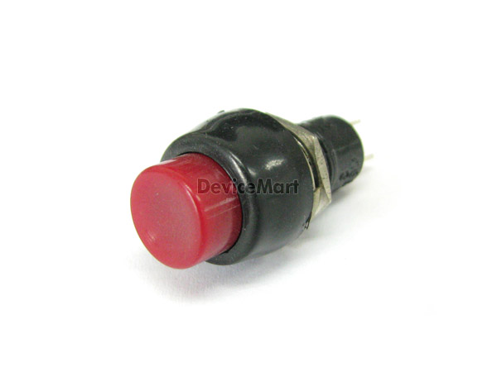
디지털 입출력(버튼 입력)
다양한 버튼의 종류

Slide 9
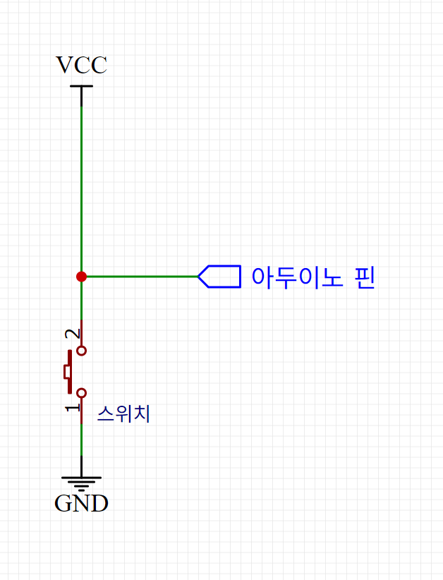
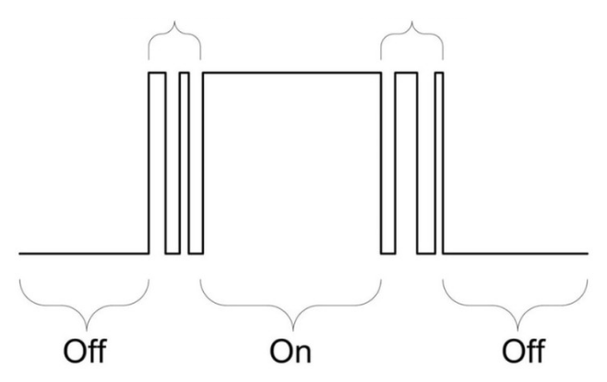
플로팅 현상
스위치 누른 시점
스위치 뗀 시점
채터링
채터링
5V
0V
채터링이라고도 함
버튼의 기계적 특성에 의해 버튼을 누르거나 뗐을 때 bounce 현상이 생김
Notes:
단순 구조의 버튼을 바로 실장하여 사용시, 버튼을 누르거나 뗄때 버튼의 구조적 문제때문에 값이 흔들리는 현상…

Slide 10
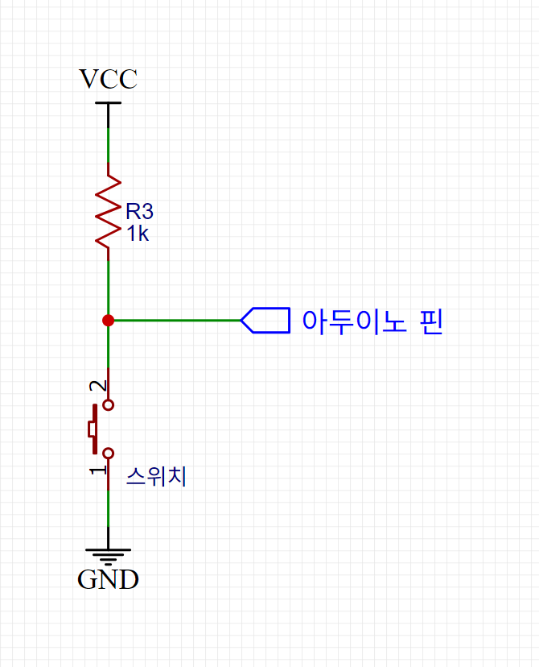
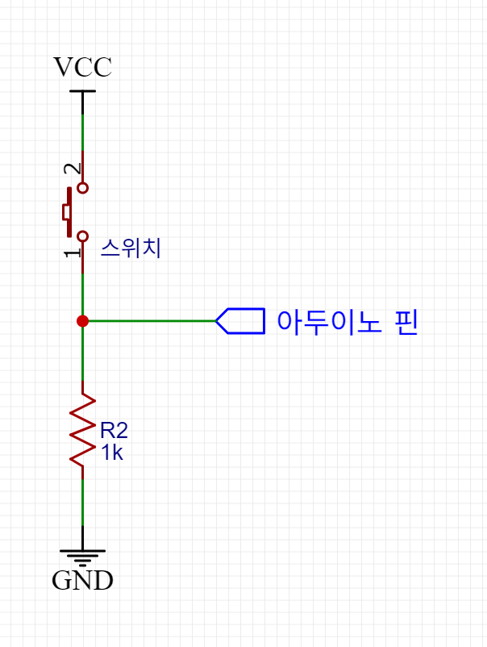




풀업저항 풀다운 저항
풀업 저항
풀다운 저항
스위치 눌렀을 때
평소
High!
High!
스위치 눌렀을 때
평소
Low…
Low…

Slide 11
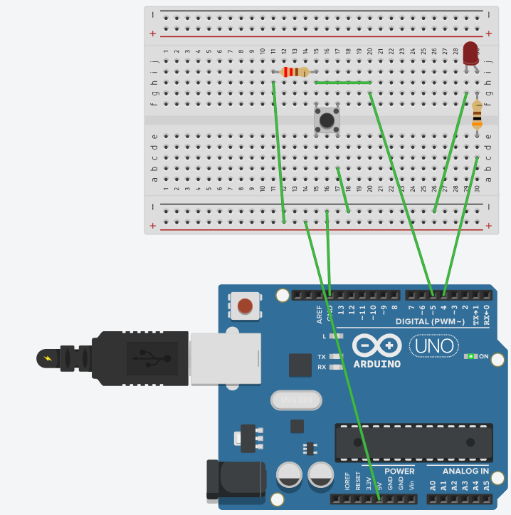
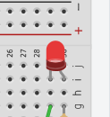

디지털 입출력(버튼 입력)
클릭!

Slide 12
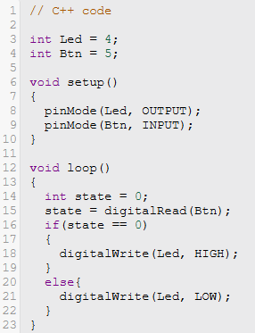
디지털 입출력(버튼 입력)
-핀 번호 설정
(변수에 담을 수 있음)
(-상수로 선uint8_t언 가능)
-사용 핀의 방향설정
(OUTPUT-출력)
(INPUT-입력)
-입력핀의 상태 정보를 저장할 변수 선언
-digitalRead()함수를 이용해 핀 상태를 읽음
digitalRead(핀번호);

Slide 13
디지털 입출력 실습
실습1. led 5개와 버튼 5개를 연결하고, 각 버튼을 눌렀을때 led가 점등되고, 각 버튼을 뗐을때 led가 꺼지도록 구현해보세요
실습2. 버튼을 한번 누르면 led가 점등되고, 버튼을 한번 더 누르면 led가 꺼지게 구현해 보세요.

Slide 14
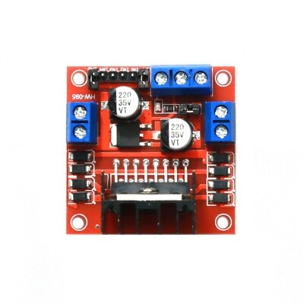
모터 드라이버 사용
l298n 모터 드라이버
(가장 대중적인 부품)

Slide 15
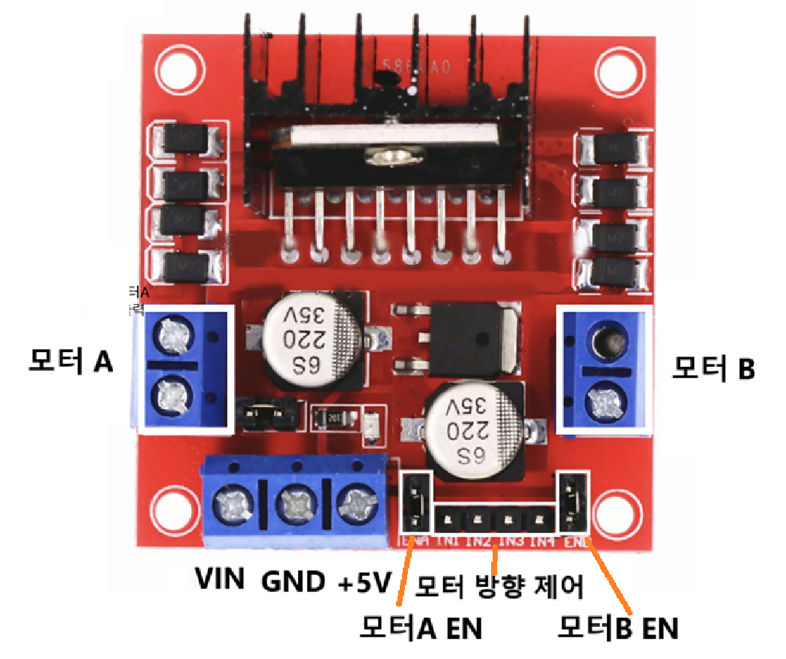
모터 드라이버 사용
핀사용 전압: 5V
핀사용전류: 0~36mA
동작모드: 듀얼 H-bridge
드라이버동작전압: 5-35V
동작전류: 2A(한채널 최대전류)
최대전력: 25W

Slide 16
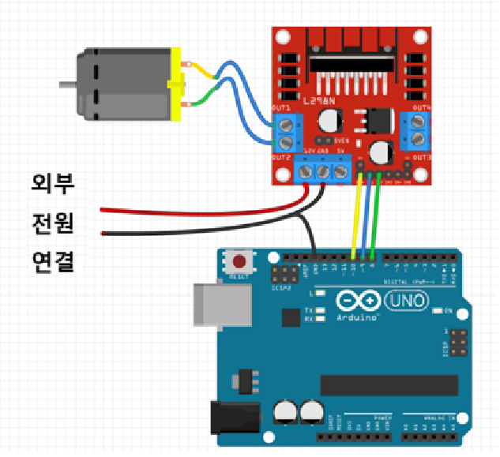
모터 드라이버 사용

Slide 17
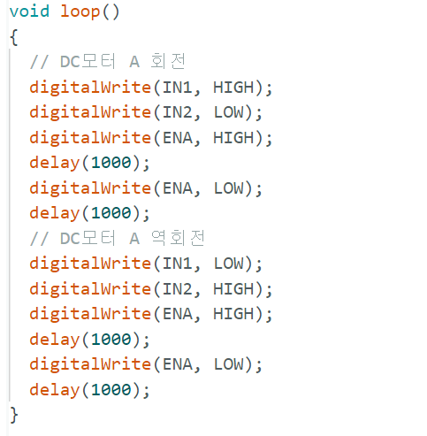
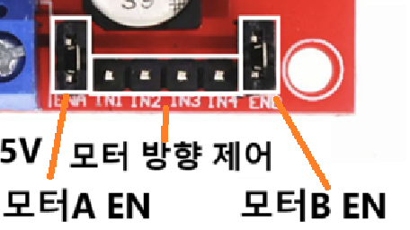
샘플 코드
모터 정회전!
EN: HIGH
IN1:HIGH
IN2:LOW
모터 역회전!
EN: HIGH
IN1: HIGH
IN2: LOW

Slide 18
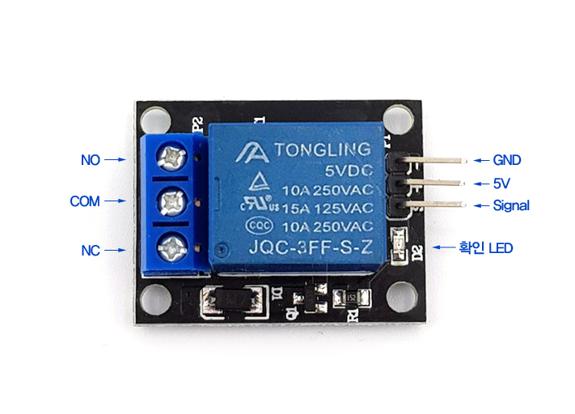
릴레이 사용
고용량의 장치를 MCU를 이용하여 제어할때 사용

Slide 19
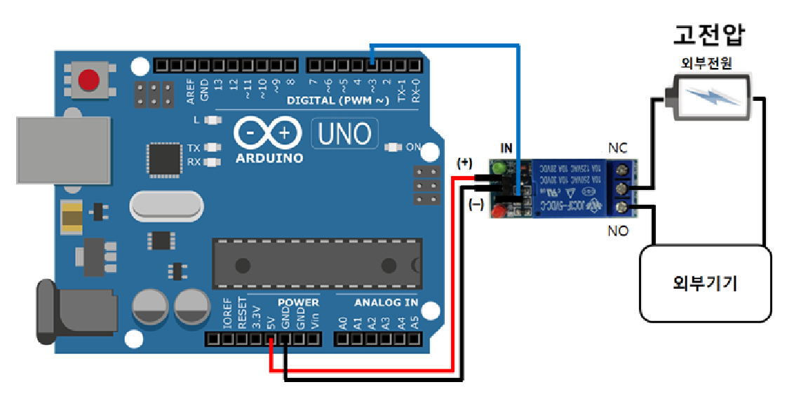
릴레이 사용
디지털 출력으로 릴레이 제어!

Slide 20
부품 실습
실습1. 버튼 두개 중 한개를 누르면 LED 세개가 1초간격으로 순차적으로 점등하고 3초후에 모터드라이브에 연결된 모터가 동작하고 다른 버튼을 누르면 모터가 정지되게 구현 해보시오
실습2. 릴레이와 버튼 이용하여 버튼을 누르면 PCT 히터가 켜지고 다시 한번 더 누르면 PCT 히터가 꺼지도록 구현해 보시오

